Slide 1
МБДОУ детский сад «Оленёнок» Дистанционное музыкальное занятие (ноябрь) Средняя группа Музыкальный руководитель: Башкирцева Н.О.

Slide 2
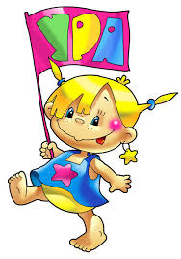
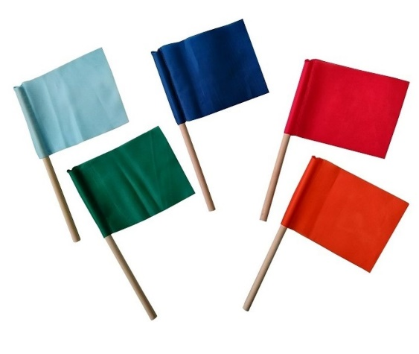
Музыкально-ритмические упражнения «Ходьба и бег» Латвийская народная мелодия Рекомендации для родителей: Выполнять упражнение с флажками в руках, вступление- размахивать флажком над головой. 1 часть – идут друг за другом, 2 часть – легко бежать на носочках

Slide 3
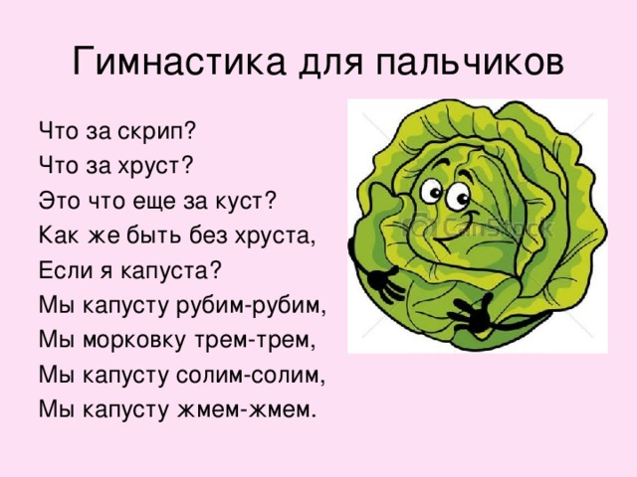
Пальчиковая гимнастика Рекомендации для родителей: Вместе с ребёнком проведите гимнастику для пальчиков.

Slide 4
Слушание
Музыкальное произведение: Вальс Ф.Шуберта Рекомендации для родителей: Обратить внимание на лёгкую, плавную музыку. Вальс – это танец который танцуют в парах.

Slide 5
Пение
Музыкальное произведение: Песня «Варись кашка»
муз. Е. Туманян Рекомендации для родителей: Повторить песенку с ребёнком
Текст песни:
Варись-варись кашка В голубенькой чашке Варись поскорее Булькай веселее Варись, кашка, сладка Из густого молока Да из манной крупки. У того, кто кашу ест Вырастут все зубки!

Slide 6
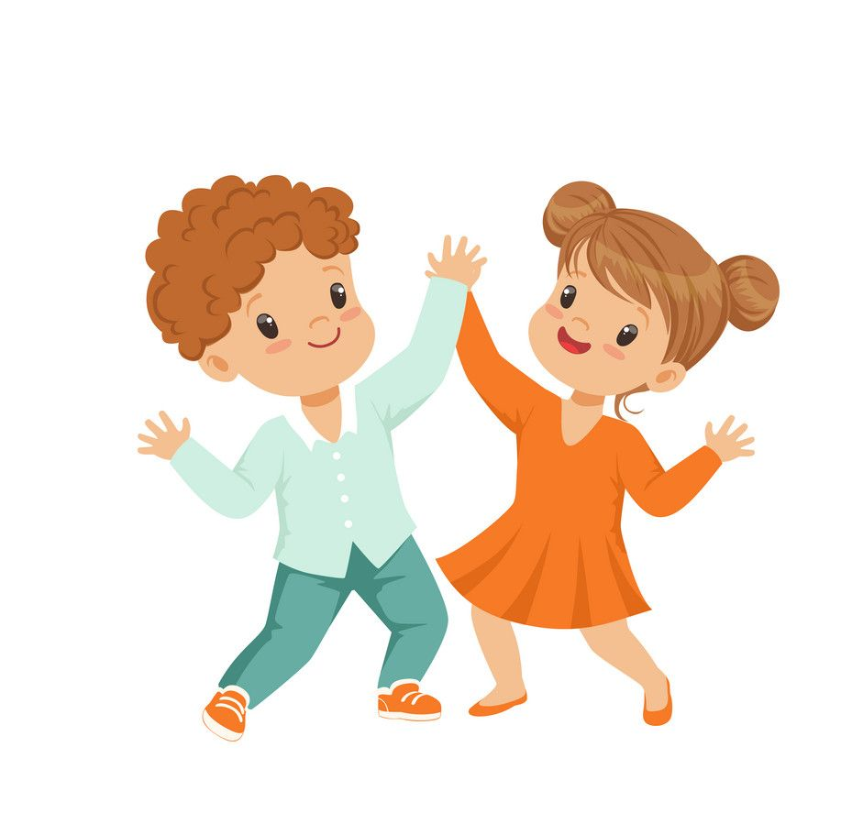
Творческая пляска русская народная мелодия
Рекомендации для родителей:
Дети, наблюдая за взрослым, повторяют его движения, начинают придумывать свои. Обязательно отметить, если получилось придумать свою пляску.

Slide 7
Рефлексия
Рекомендации для родителей:
Обсудите с ребёнком, чем вы занимались на занятии.
Что узнали нового?
Что понравилось делать больше всего?
(слушать музыку, играть с пальчиками, танцевать)

